Slide 1
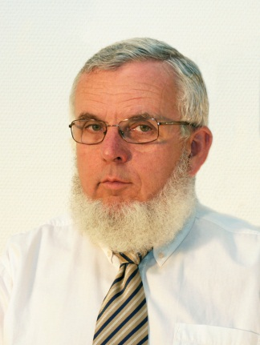
Oktatási segédlet a Kommunikáció-akusztika c. tantárgy tanulásához
VIHIAV 035
Augusztinovicz Fülöp
docens
BME Hálózati Rendszerek és Szolgáltatások Tanszék
fulop@hit.bme.hu

Slide 2
Tartalom
Hangtani alapfogalmak
A hangok jellemzői, hangok elemzése és szintézise
A hallás és pszichoakusztika alapfogalmai
Irányhallás
A beszéd
A zenei akusztika alapelemei. Hangsorok, hangszerek, együttesek.
A tér- és teremakusztika alapjai
Mikrofonok
Hangszórók, hangsugárzók
Hangszintézis
Hangátvitel és hangrögzítés
A környezeti zaj. Keletkezés, terjedés, csökkentés
A digitális hangtechnika alapjai. Kódolás, rögzítés, átvitel, hibavédelem
A hangstúdiótechnika alapelemei
A hangtechnika esztétikai kérdései – a hangok kultúrája

